Slide 1

Наш FizmatХелпер
Подготовили Сапа Артем и Салаватов Илья 9Д

Slide 2
Наш план:
1) Расскажем об идее и платформе
2) Расскажем о функционале
3) Расскажем о коде сайта
4) Вывод

Slide 3
Зачем?
Проблемы с домашним заданием
-
-
-
-
-

Slide 4
Проблемы в разработке

Slide 5

О фунционале

Slide 6
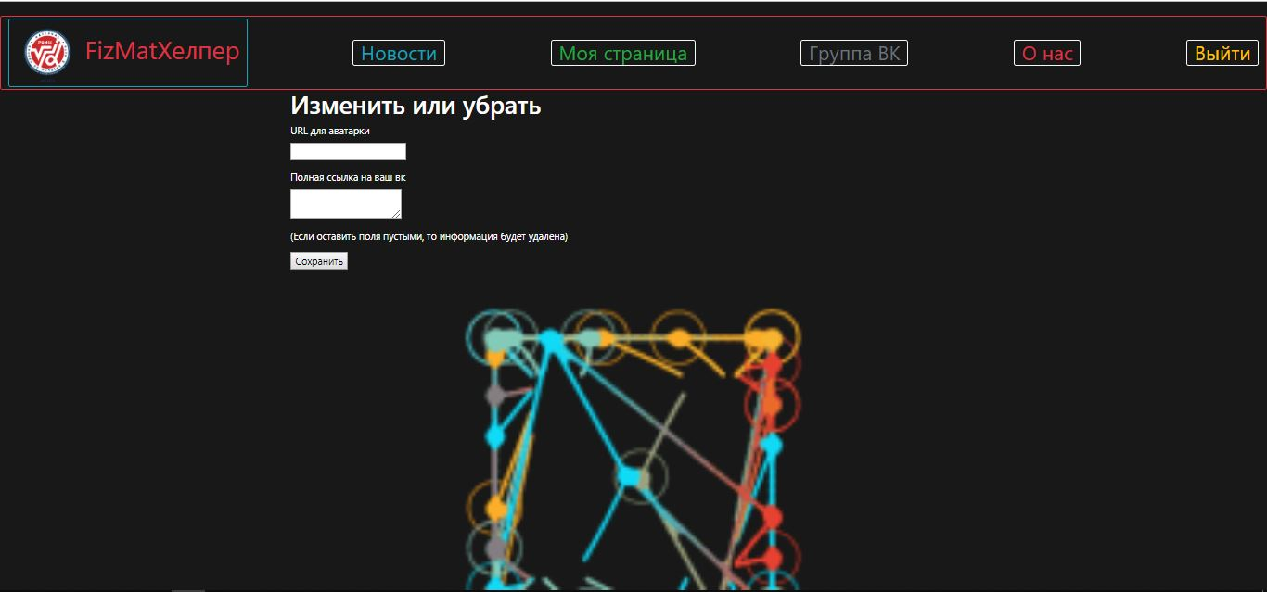
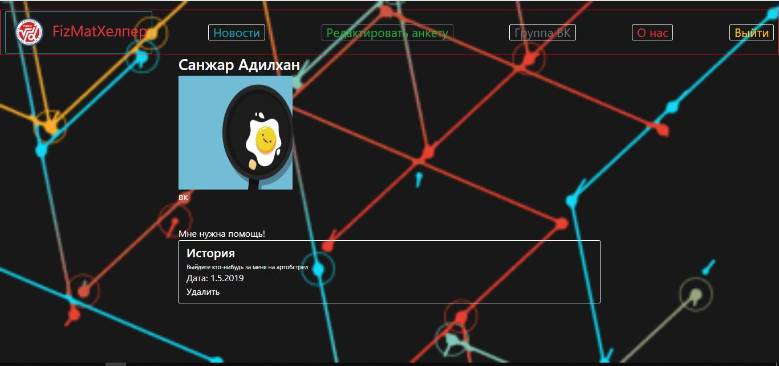
Возможность вести личную страницу

Slide 7
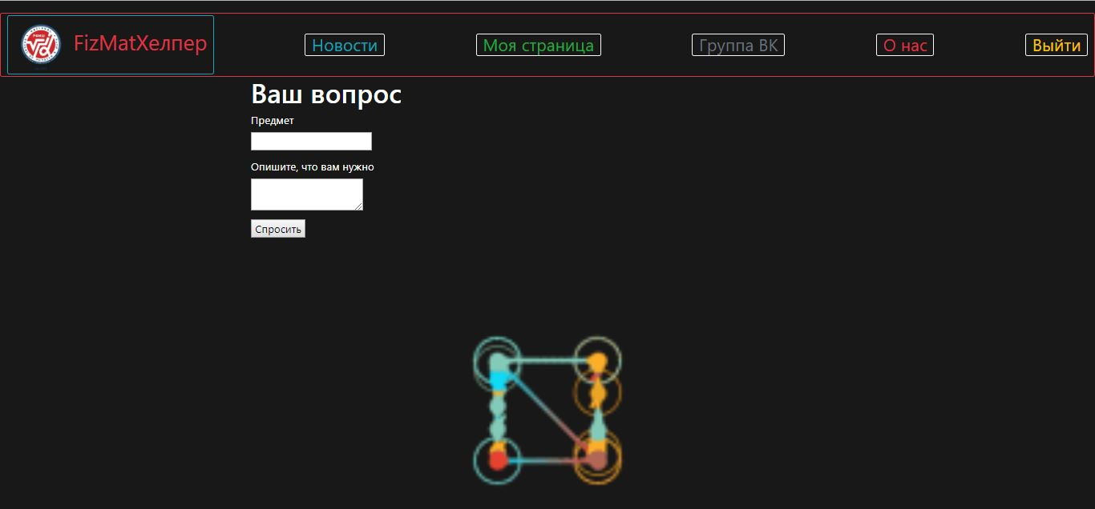
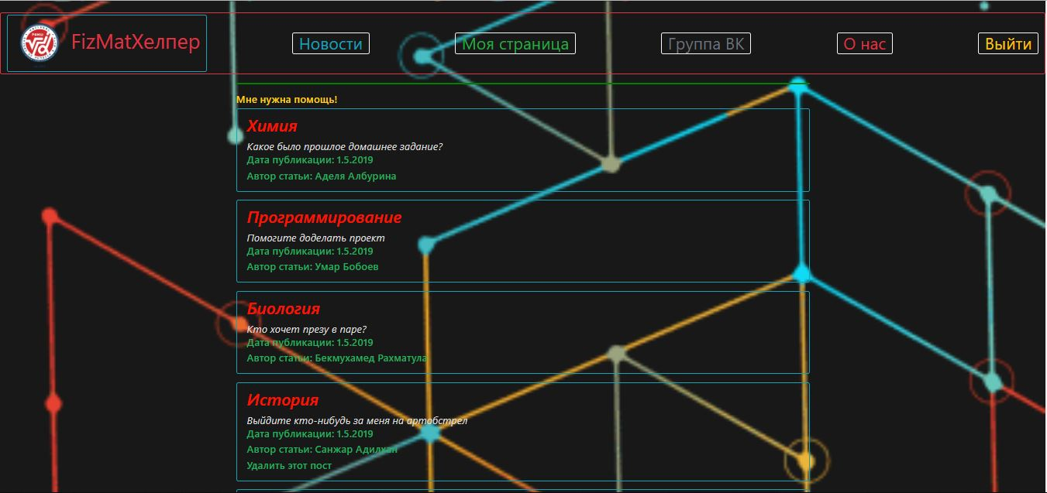
Возможность оставлять свои вопросы в ленте

Slide 8


Возможность регистрироваться и авторизовываться

Slide 9
Создание(код)

Slide 10
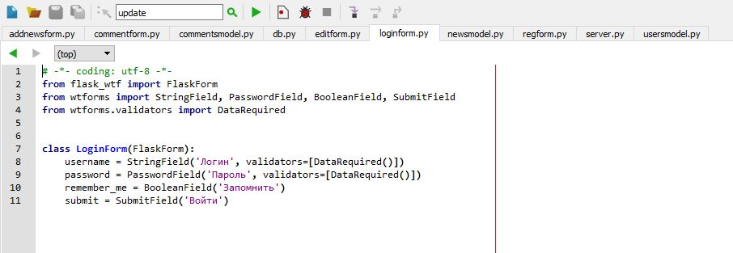
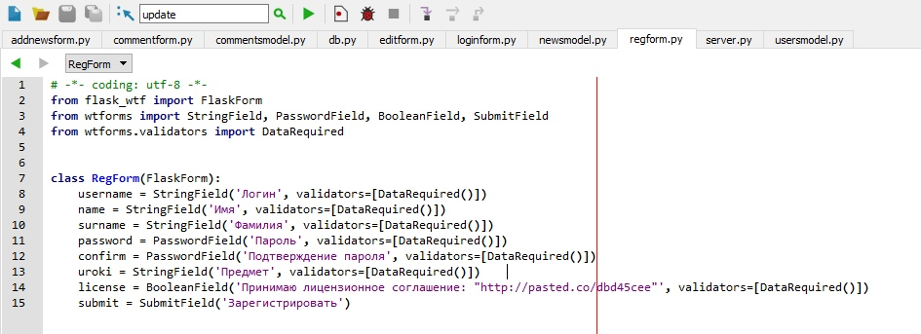
Регистрация

Slide 11
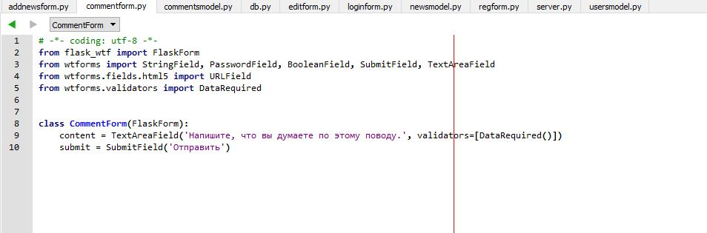
Комментарии

Slide 12
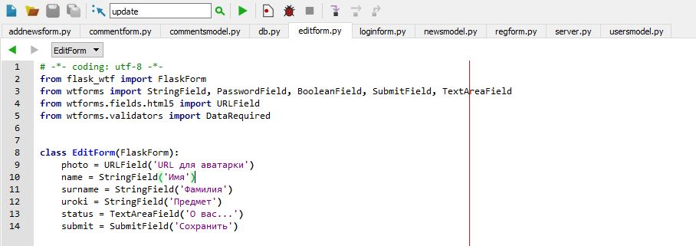
Личная страница

Slide 13
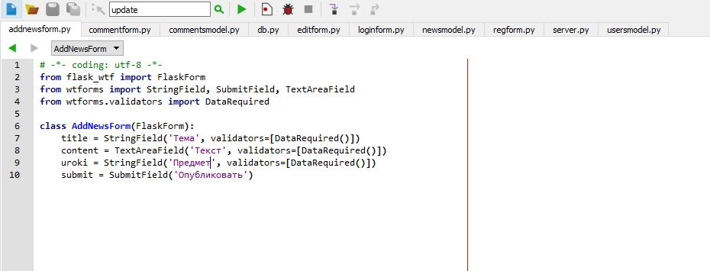
Главное – лента вопросов

Slide 14
О полезности
Главное преимущество нашего сайта – помощь ученикам РФМШ со школьными проблемами, которые возникают почти у каждого (домашние задания, подготовка к АКР, подготовка к экзаменам, общение). Все эти подпункты соответствуют содержанию нашего сайта.
О том, что мы хотим добавить
Как мы считаем, главный недостаток нашего сайта – возможность участвовать в нём в основном только ученикам РФМШ, в будущем мы добавим возможность участвовать в проекте для многих учеников Алматы, ведь не только ученикам РФМШ требуется помощь с учебой.

